Slide 1
Formation CIPS
Simon GRIMAL, Solution Integration Engineer
Toulouse, Decembre 2024
Partie 00 - Introduction

Slide 2
SOMMAIRE
Formateurs et stagiaires
Formateurs
Stagiaires
Agenda
Organisation
Emploi du temps
Formation
Objectifs

Slide 3
Formateurs et stagiaires
Formateurs
Stagiaires

Slide 4
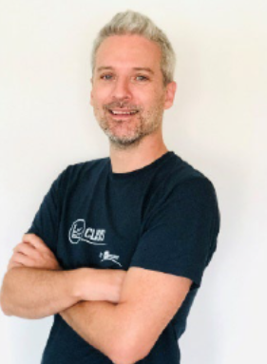
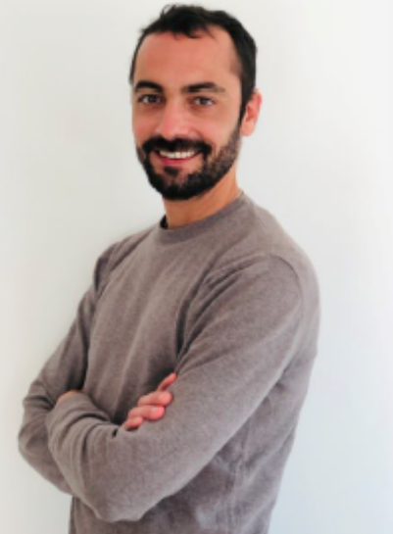
Formateurs et stagiaires - Formateurs
Qui sommes nous?
Xavier Perrot
CIPS Product owner
(and CLISYS product owner)
Simon Grimal
Solution Integration Engineer
CIPS project engineer
simon.grimal@mfi.fr

Slide 5
Formateurs et stagiaires
Formateurs
Stagiaires – Rôles et attentes

Slide 6
Formateurs et stagiaires - Stagiaires
Qui êtes vous?
Présentez vous
Nom
Rôle et position
Vos attentes pour cette formation
Tout ce que vous souhaiteriez ajouter !
NOM | Prenom | Rôle/Position/Poste | Commentaires
KOUACOU | Adou Kouassi Dore Bérenger | Service Banque de données - climato - modélisation Référant acquisition archivage data | Appétances linux, python OK
DIABATE | Mamadou | DSI - Admin du systeme | Linux - python OK
AMIAN | Tanoh Leandre | Climato - Prévi climoto + stats climato | Python Linux Start
KANGA | Brou Isidore | Chef services Etudes Météo Admin Clidata Référant climato Agro | Linux start Python start

Slide 7
Agenda
Organisation
Emploi du temps

Slide 8
Agenda - Organisation
Web site du training
https://sites.google.com/mfi.fr/formationcips/accueil
1 semaine de formation
Lundi au vendredi
Proposition d’organisation
Session du matin
9:00 to 12:00
Break 10:30 to 10:45
Pause repas 12:00 to 13:30
Session de l’après midi
13:30 to 16:30
Break 15:00 to 15:15

Slide 9
Agenda
Organisation
Emploi du temps

Slide 10
Agenda – Emploi du temps
Semaine du 2 au 6 décembre 2024
 | Matin (3h) |  |  |  | Après-midi (3 h)
Jour 1 | Accueil Formalités Présentation de la formation | Introduction Rappel du contexte Présentation système |  |  | CIPS SOLUTION OVERVIEW Le rôle du CIPS dans le projet VIGICLIMM
Jour 2 | Data Center Suite & Rappels | CIPS Data Storage Principe général |  |  | CIPS Data Storage Logique de fonctionnement
Jour 3 | CIPS Data Storage Logique de fonctionnement (suite) |  |  |  | CIPS Laboratory Environnement de R&D
Jour 4 | CIPS Task Center Moteur de données, généralités Logique de fonctionnement |  |  |  | CIPS Task Center Logique de fonctionnement (suite) Exemples
Jour 5 | CIPS Data Engine Imbrication |  | Résumé |  | Restitution Evaluation, conclusions, cérémonie de clôture

Slide 11
Formation
Objectifs

Slide 12
Formation - Objectifs
Solution CIPS
Comprendre le rôle de la solution CIPS dans son ensemble
Comprendre la flux de données dans les modules CIPS
Utilisation des modules CIPS
Comprendre le rôle de chaque modules de la solution
Apprendre à utiliser les différents interfaces graphiques
Commencer à apprendre à manager les modules
Administration des modules CIPS
Savoir configurer les modules
Savoir monitorer la solution et les modules
Apprendre à diagnostiquer les problèmes

Slide 13
Merci pour votre attention!

